Slide 1



İSTANBUL AYDIN ÜNİVERSİTESİ
ANADOLU BİL MESLEK YÜKSEKOKULU
MODA TASARIM PROGRAMI
2018-2019 Akademik Yılı
EKİM / KASIM
Etkinlikleri

Slide 2
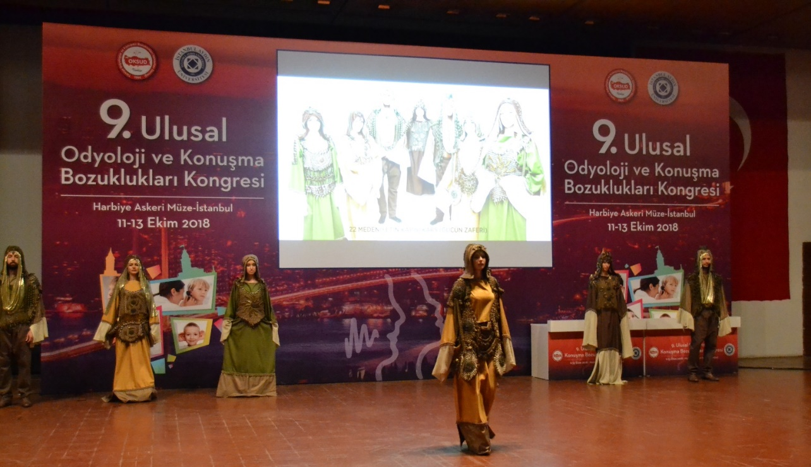
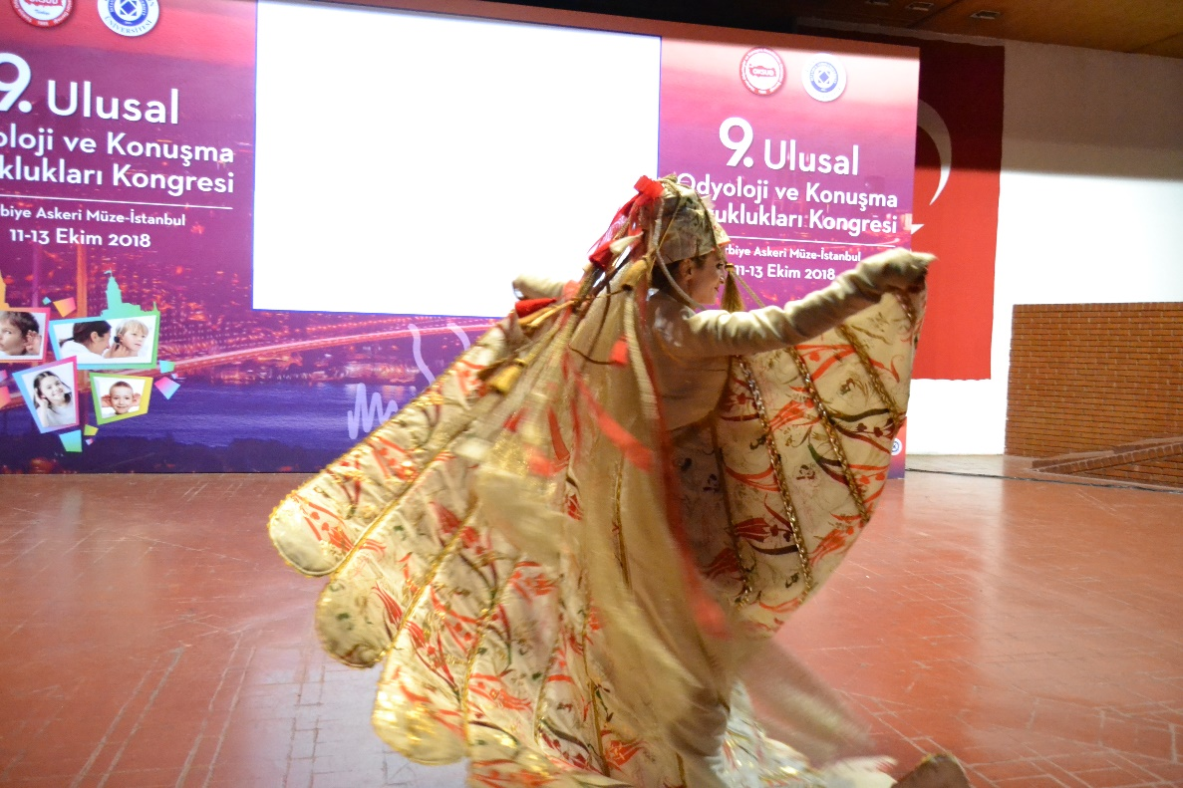
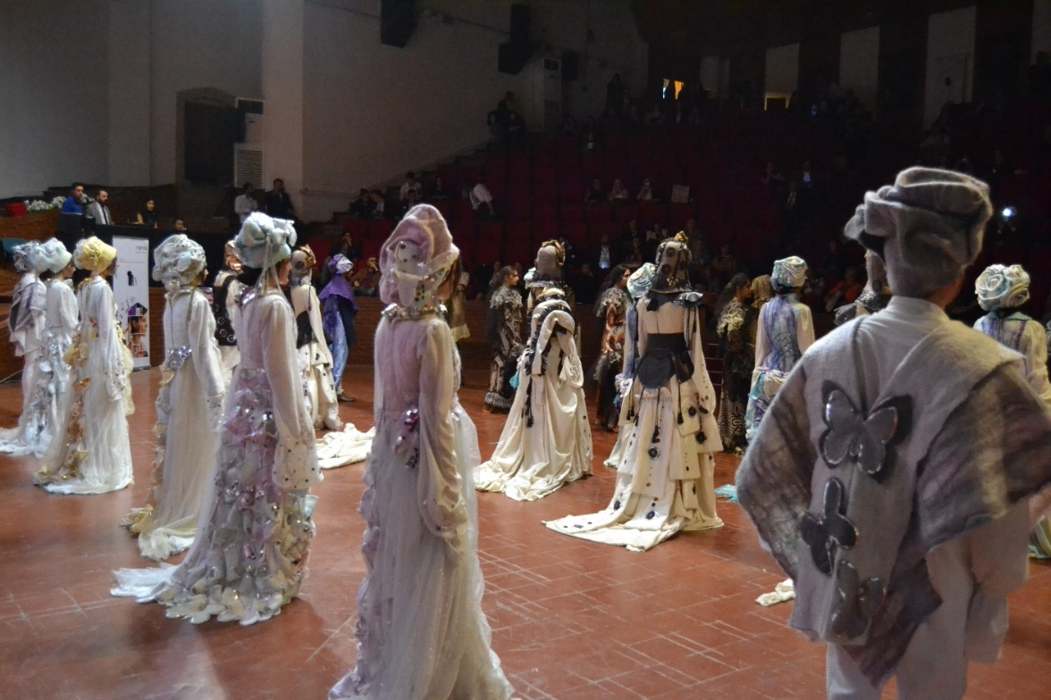
Moda Tasarım Bölümü ‘KÜLTÜREL MİRASIN İZİNDE’ defilesi 9. Ulusal Odyoloji ve Konuşma Bozuklukları Kongresinde
Harbiye Askeri Müzesi’nde ilgiyle izlendi
11 Ekim 2018

Slide 3
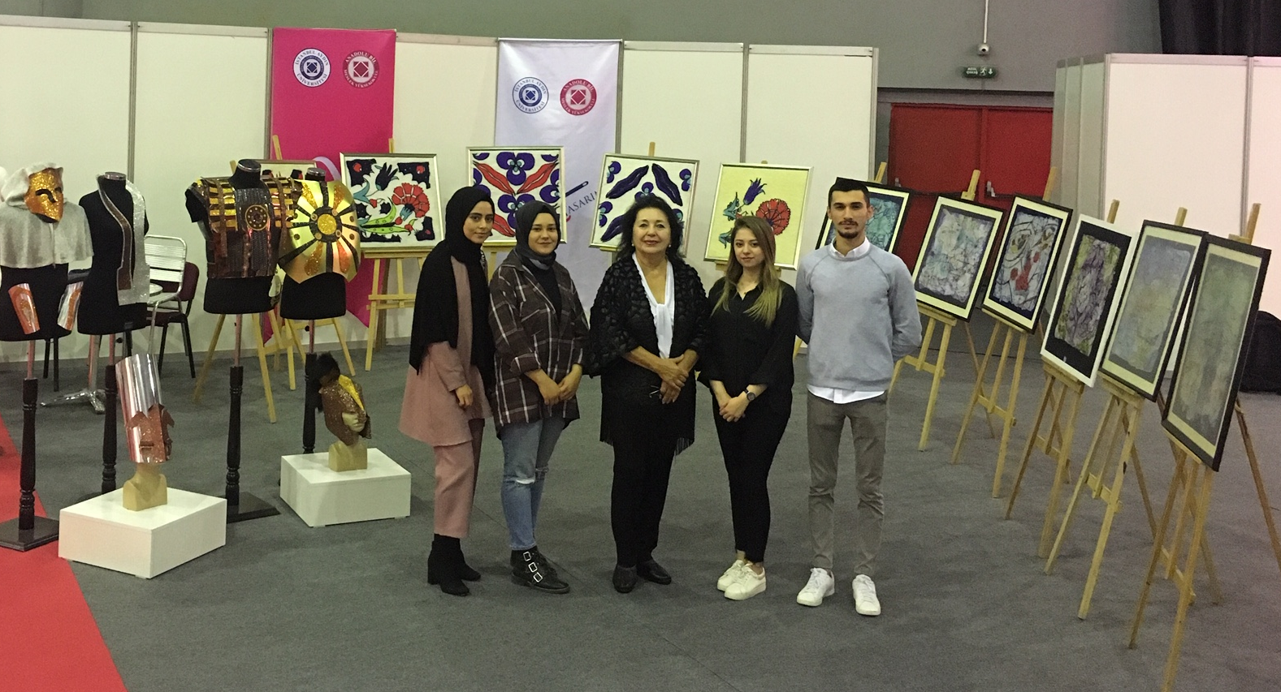
Moda Tasarım Bölümü Çini temalı Keçe Tablolar, Mum Kazıma Batik Tablolar,
ile Öğrenciler 16. Francising ve Markalı Bayilik Fuarında
( 11-14 Ekim 2018 CNR EXPO )

Slide 4
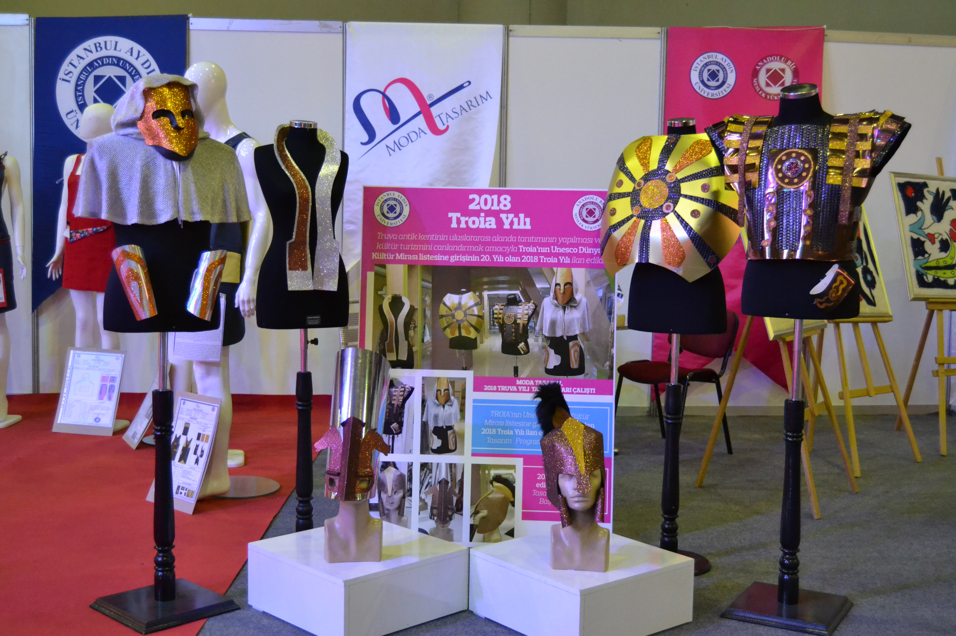
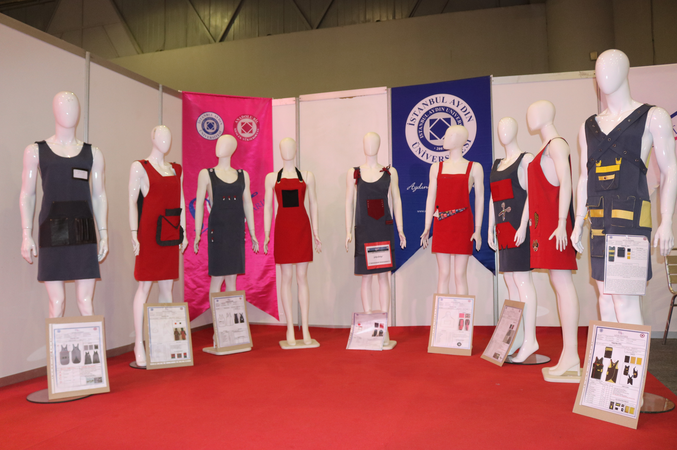
Moda Tasarım Bölümü
Truva Temalı Tasarımlar ve İş önlüğü Tasarımları
16. Francising ve Markalı Bayilik Fuarında
(11-14 Ekim 2018 CNR EXPO )

Slide 5
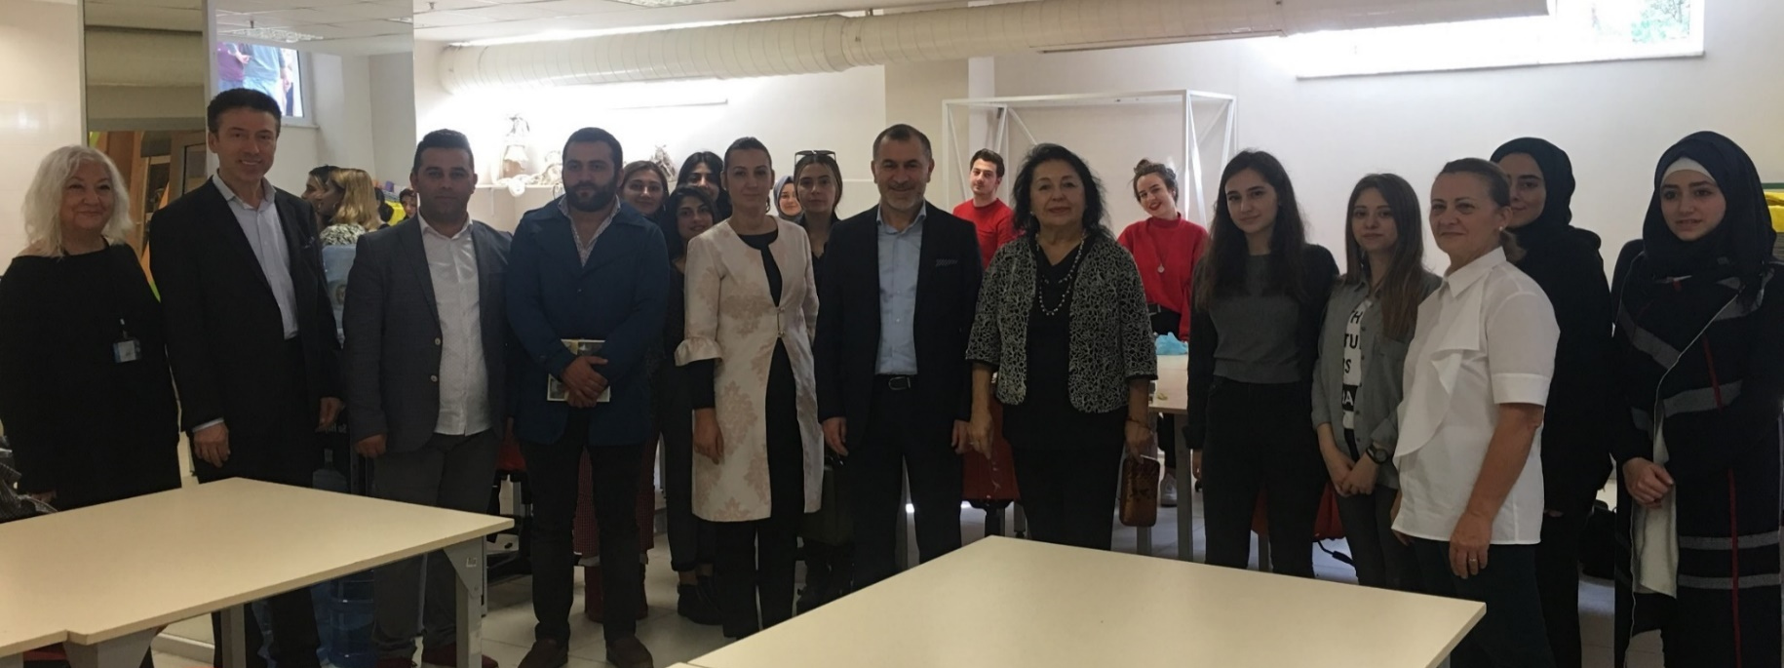
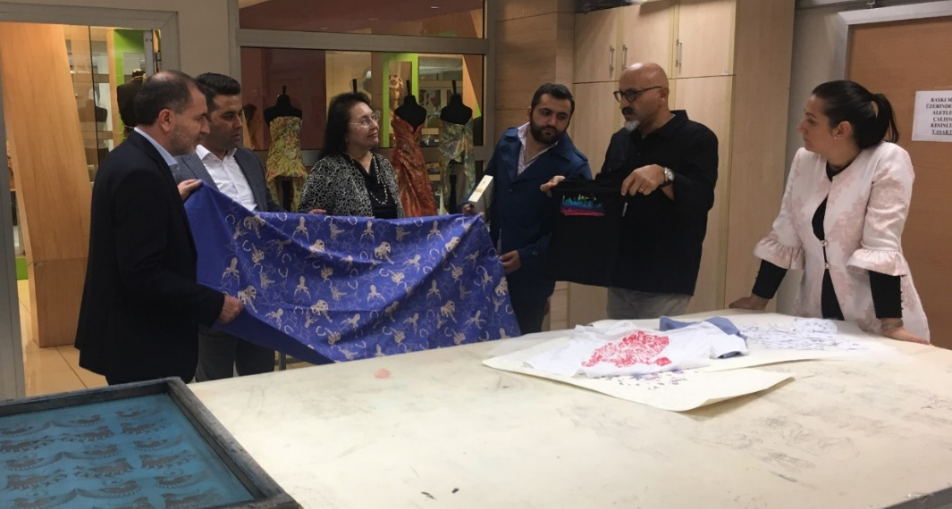
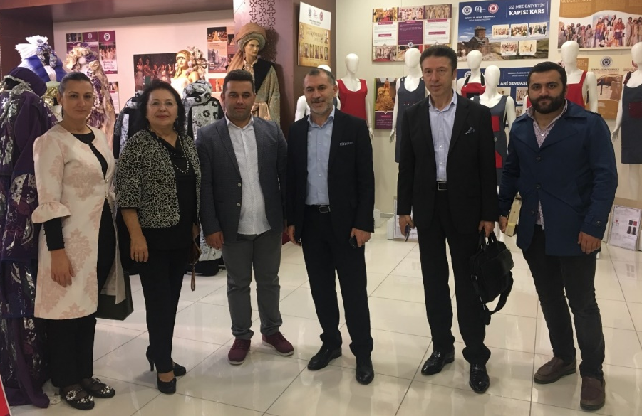
Moda Tasarım Bölümü Stüdyolarını gezen MÜSİAD Beğenilerini Sundular.
18 Ekim 2018

Slide 6
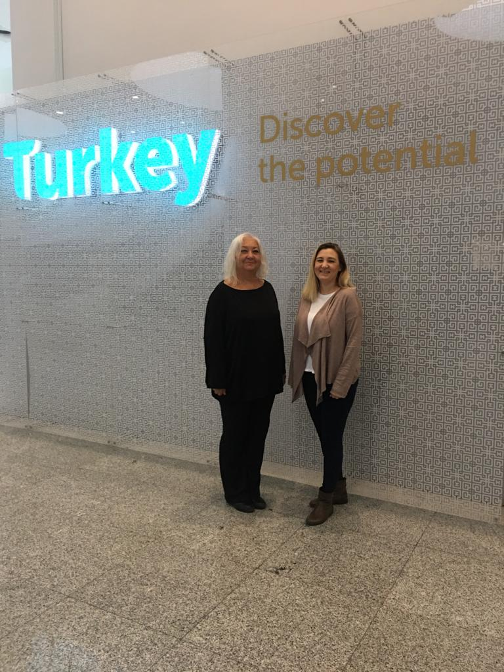
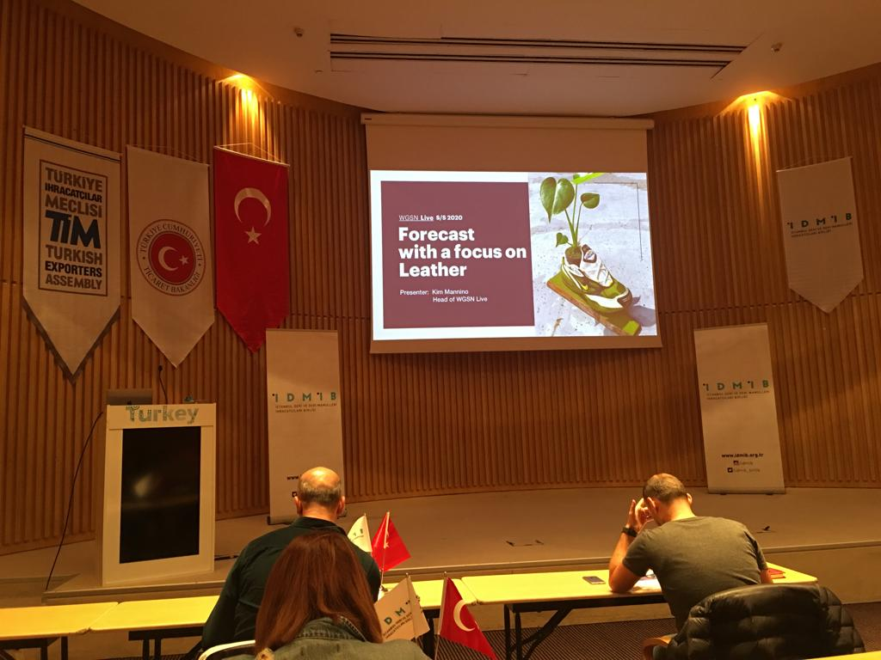
Moda Tasarım Bölümü 2019-2020 Deri Trend Seminerine katıldılar
İTKİB
23 EKİM 2018

Slide 7
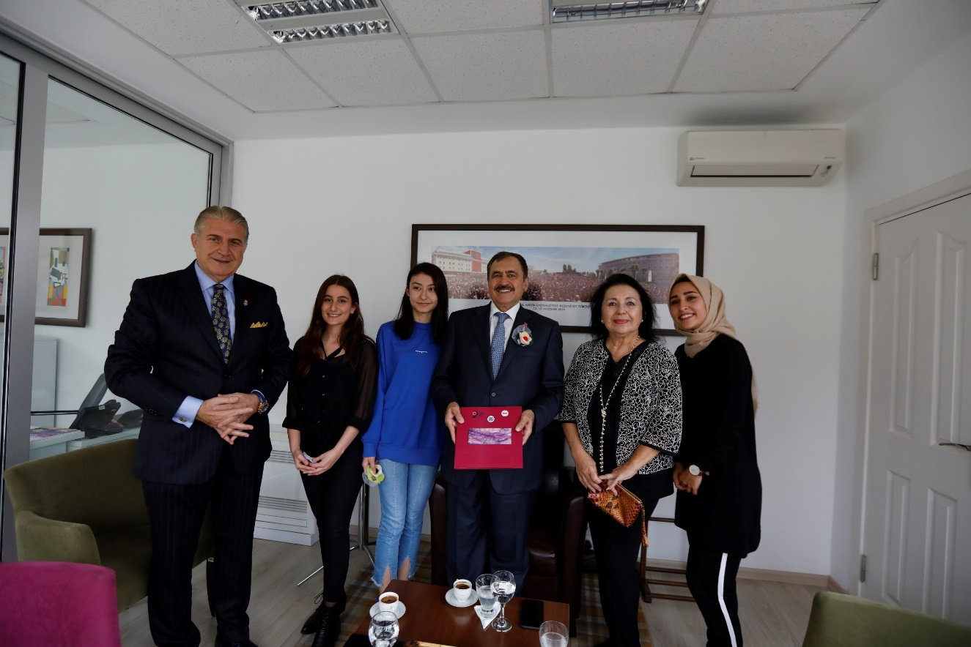
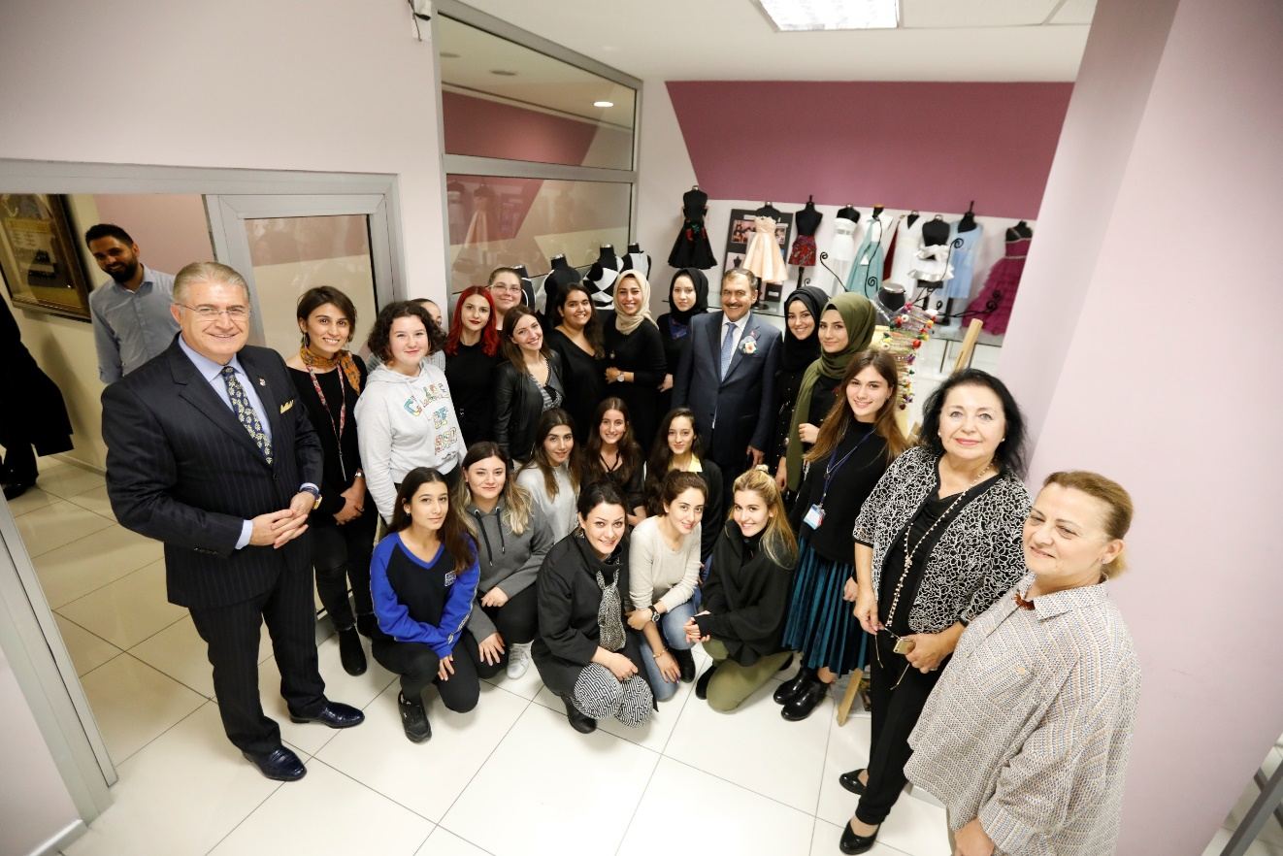
Moda Tasarım Bölümünü Orman ve Su İşleri Bakanı Prof. Dr. Veysel EROĞLU, Mütevelli Heyet Başkanı Dr. Mustafa AYDIN ziyaret ederek Öğrencileri tebrik ettiler .
Sayın Bakan’ a Öğrenciler de Keçe Kitabını armağan ettiler.
11-14 EKİM 2018

Slide 8

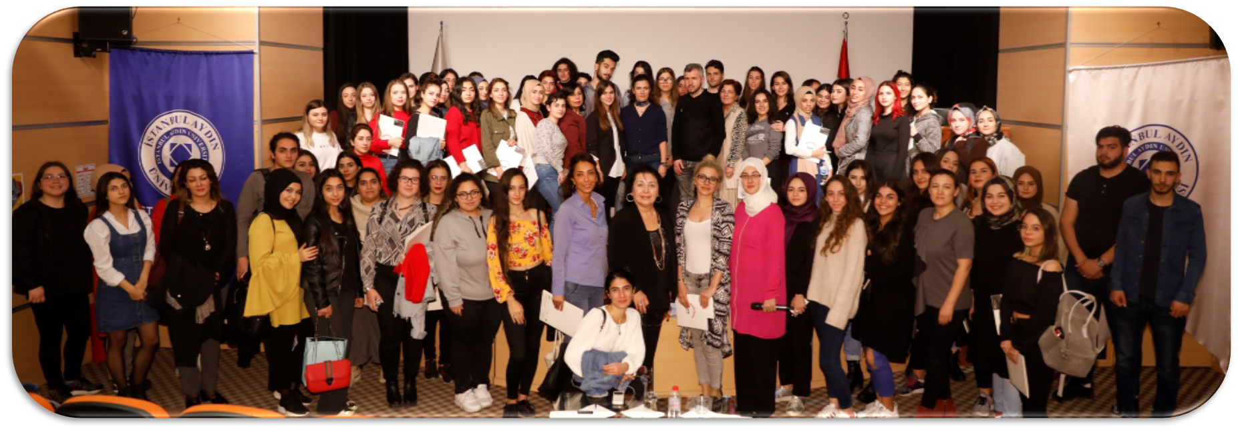
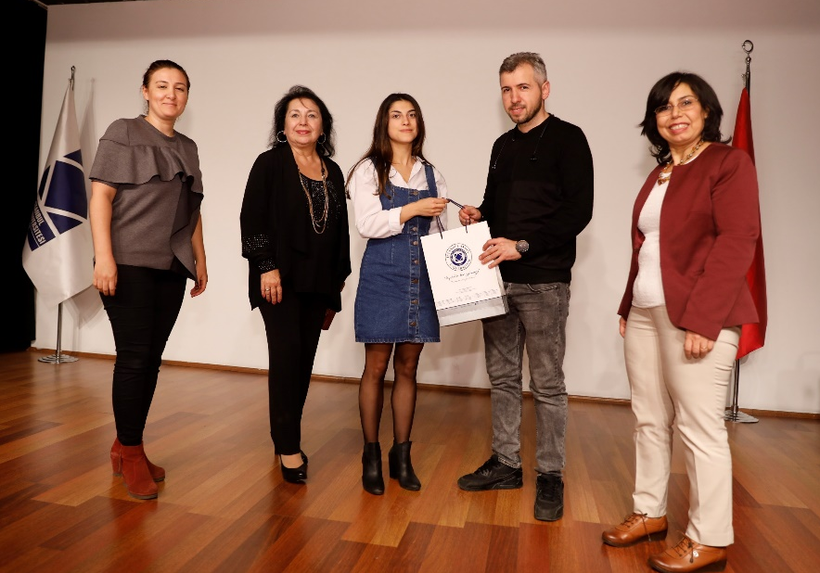
31 EKİM 2018
Moda Tasarım Bölümünün gerçekleştirdiği Workshop
‘KONFEKSİYON TEKNOLOJİSİNDE GELİNEN SON NOKTA’
Konuk Sayın Erdoğan CEBİR
öğrenciler yoğun ilgi gösterdi.

Slide 9
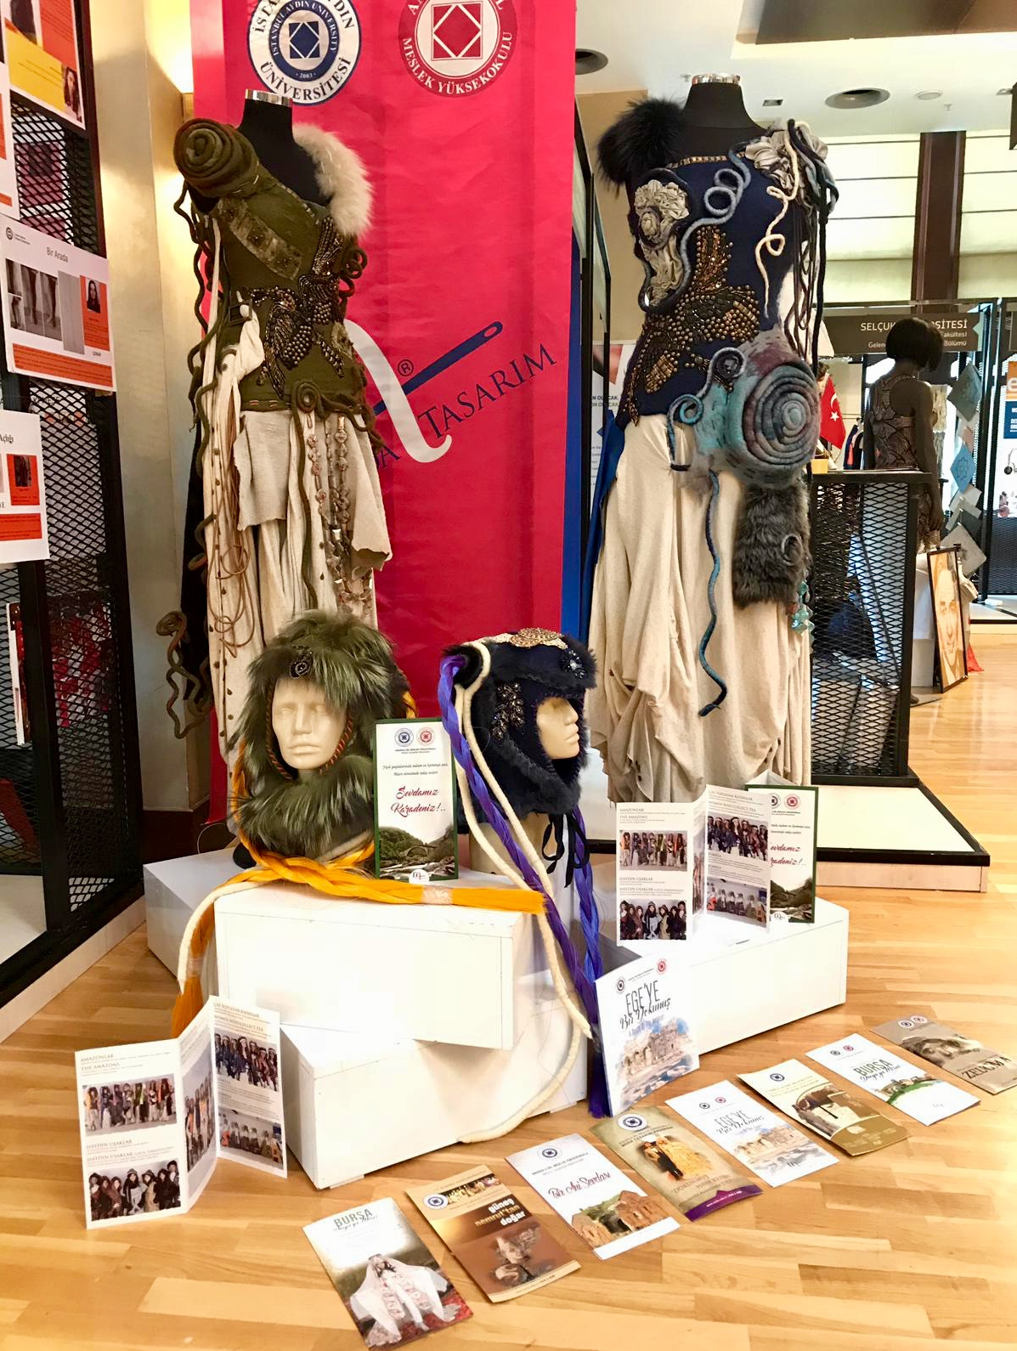
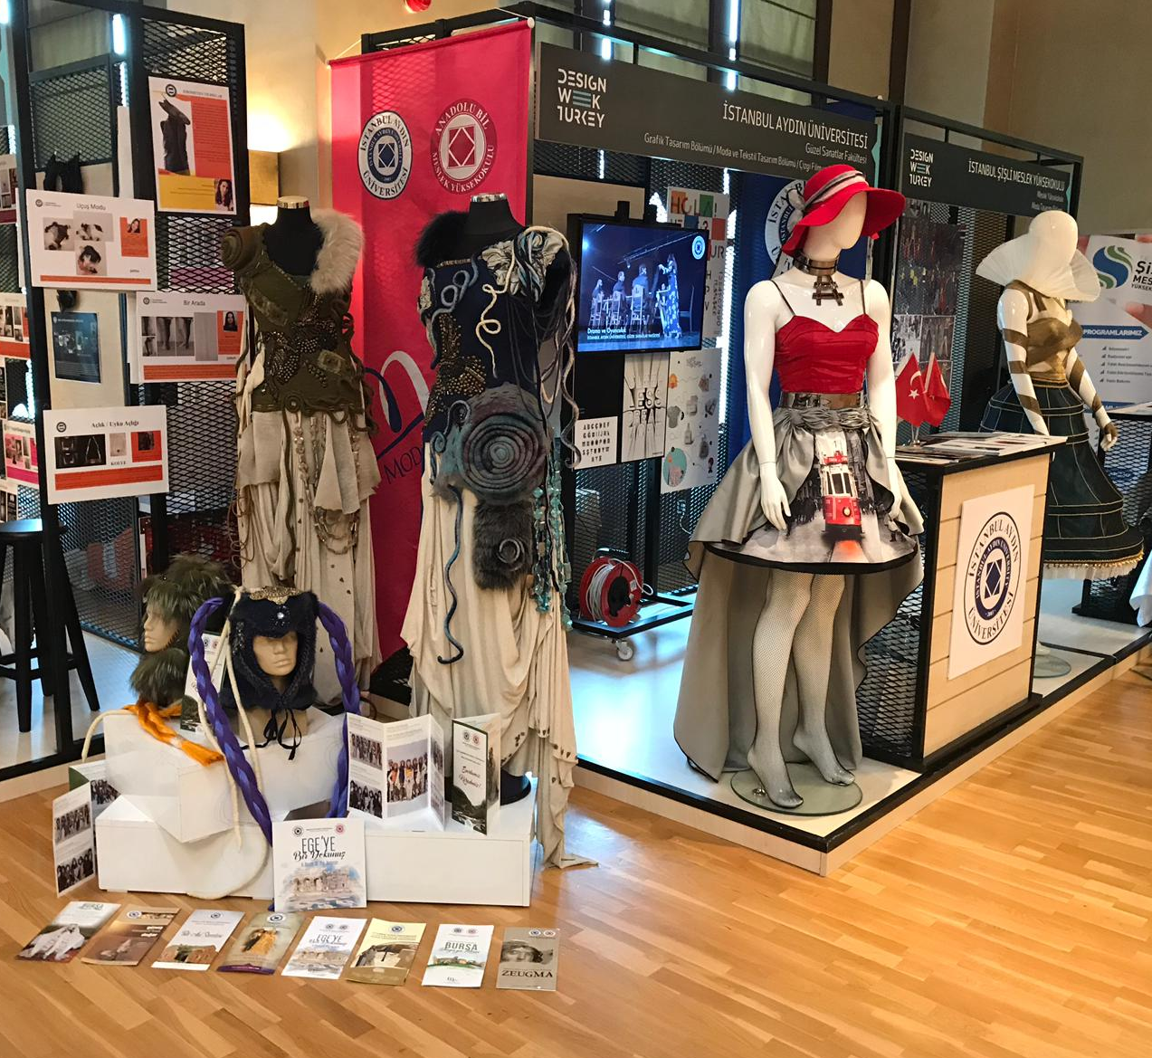
İstanbul Design Week (İstanbul Tasarım Haftası)
Moda Tasarım Bölümü Amazon Temalı kostümlerle
katılımcı olarak yer aldı.
(16-18 Kasım 2018 )
16-18 KASIM 2018

Slide 10
Moda Tasarım Bölümü Altınyıldız Firması Kumaş Desen Tasarımı
Ar-Ge Departmanından Ahmet PAMUKÇU İle Söyleşi gerçekleştirdi.
20 KASIM 2018

Slide 11
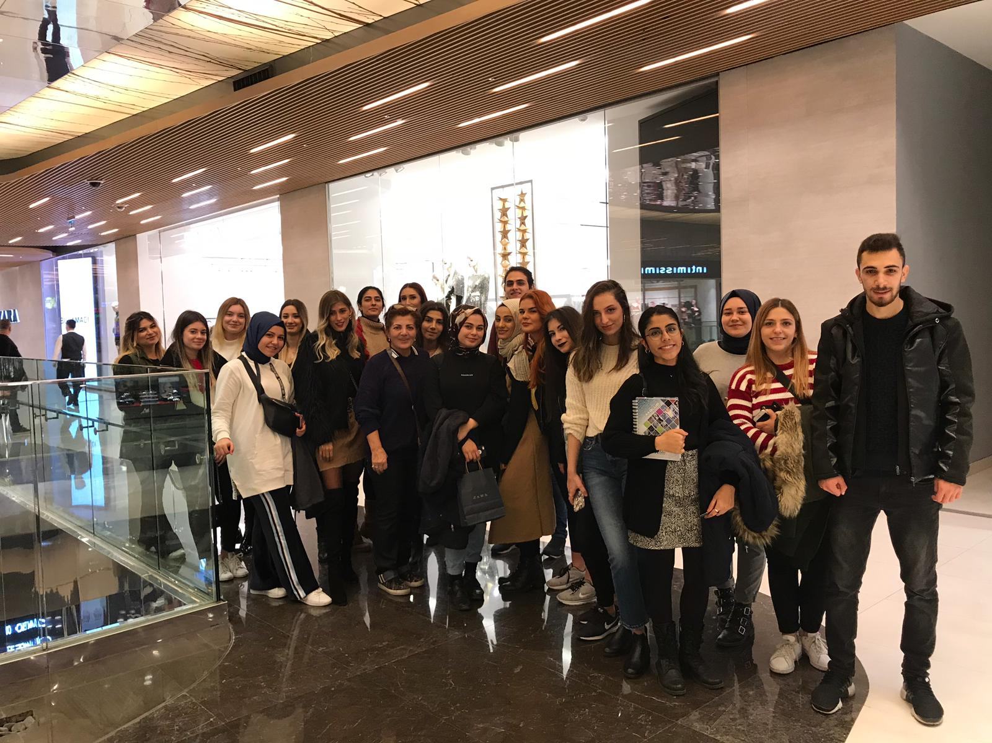
Black Friday
Moda Tasarım öğrencileri
S&C değişik mağazalarında hem çalıştılar hem pratik yaptılar.
(23 Kasım 2018 )
23 Kasım 2018

Slide 12
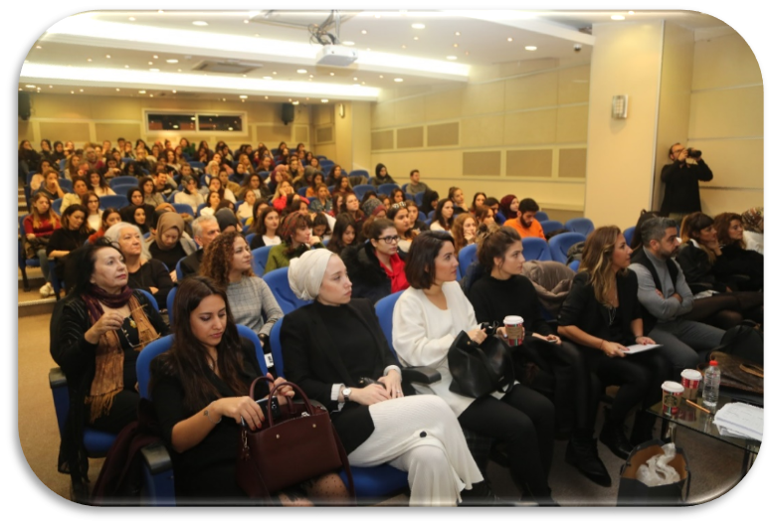
‘TASARIM DÜNYASININ KEYİFLİ MESAİSİ’
RAMSEY Baş Tasarımcısı Selhan TEZERKEN ve Kip Baş Tasarımcısı Ahmet KUPAL ın bilgilendirdiği
Seminerine Moda Tasarım öğrencileri yoğun katılım gösterdi.
27 KASIM 2018

Slide 13
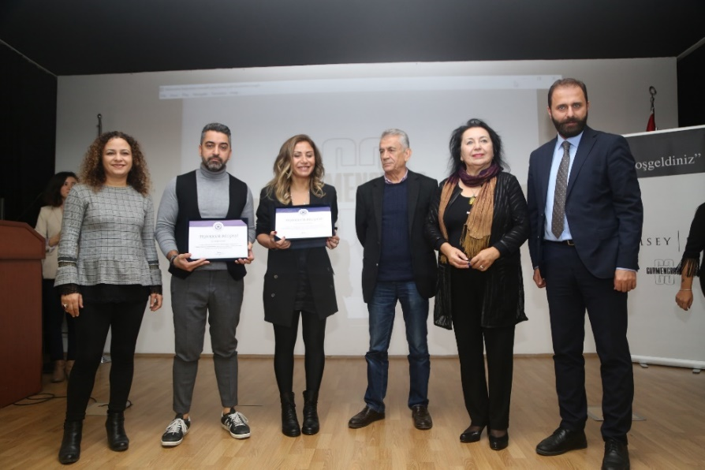
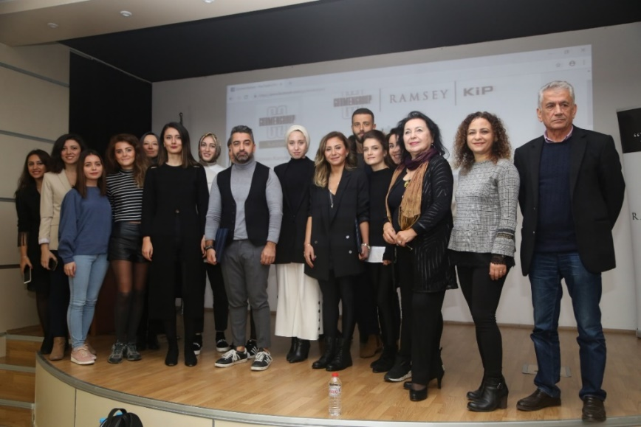
RAMSEY Baş Tasarımcısı Selhan TEZERKEN ve Kip Baş Tasarımcısı Ahmet KUPAL’a
Söyleşi sonrası Üniversitemiz teşekkür belgeleri Kariyer Merkezimiz tarafından takdim edildi

